Slide 1
کلیات درس سمینار

Slide 2
جلسات توجیهی سمینار 1398
 | زمان | ساعت | استاد | موضوع | محل جلسه
1 | چهار شنبه 1398/1/28 | 8:15 الی 9 | دکتر چرمی | کلیات درس سمینار | سالن کاوه دانشکده مهندسی
2 | چهار شنبه 1398/1/28 | 9 الی 11 | دکتر مبین | منابع اطلاعاتی | سایت کامپیوتر ساختمان معدن
3 | چهار شنبه 1398/2/4 | 9 الی 11 | دکتر مریخ بیات | اصول مقاله نویسی | سالن کاوه دانشکده مهندسی
4 | چهار شنبه 1398/2/11 | 9:30 الی 11 | دکتر مظلومی | اصول گزارش نویسی | سالن کاوه دانشکده مهندسی

Slide 6
روند دفاعیه پایانی

Slide 8
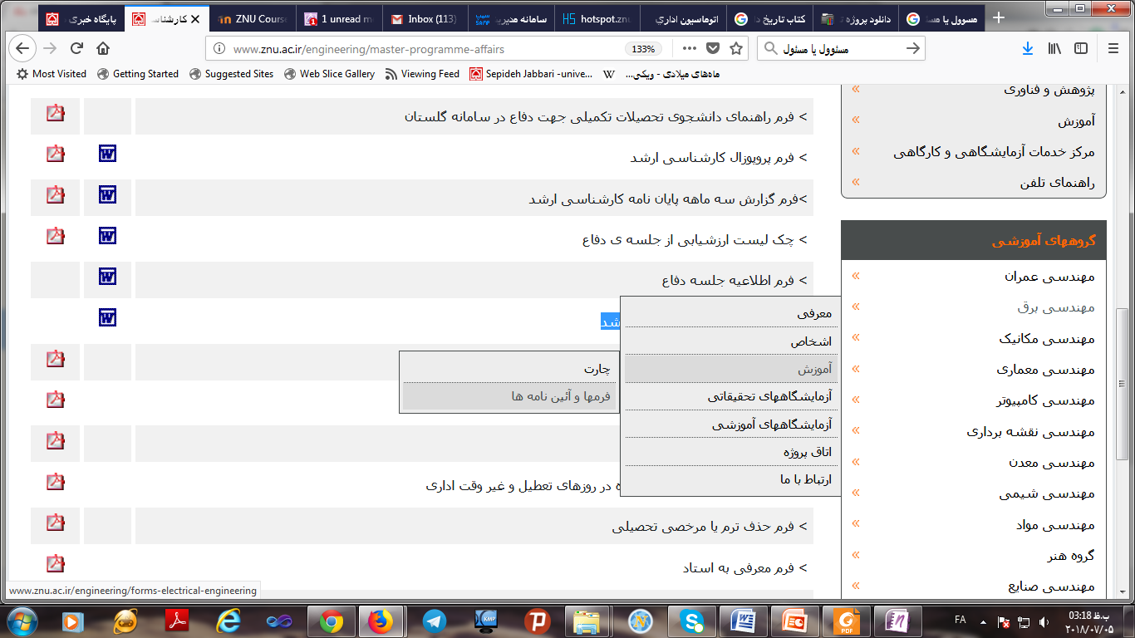
آیین نامه دوره کارشناسی ارشد

Slide 9
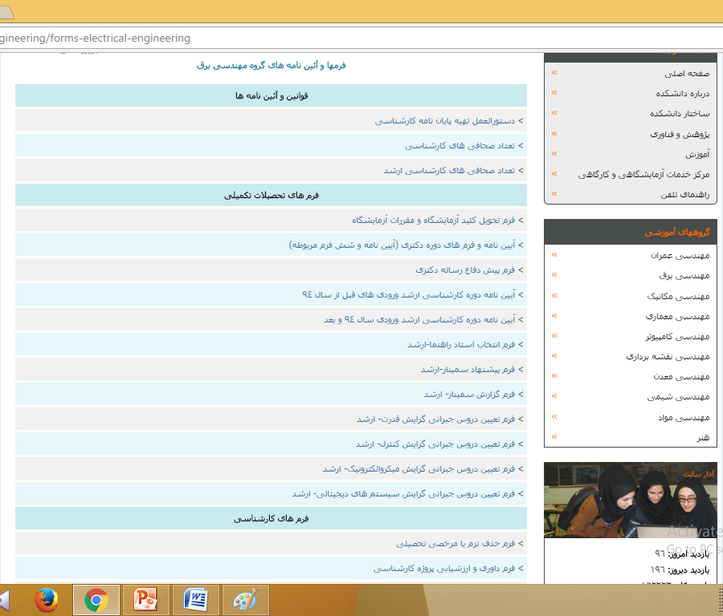

Slide 10
آیین نامه دوره کارشناسی ارشد ورودی سال 94 و بعد

Slide 11
